Slide 1
دانشگاه علوم پزشکی تبریز
معاونت بهداشت
گزارش عملکرد
گروه کارشناسی دهان ودندان 1398 و 1399
خدمات سطح 2

Slide 2
دانشگاه علوم پزشکی تبریز معاونت بهداشت / گروه سلامت دهان ودندان

Slide 3
دانشگاه علوم پزشکی تبریز معاونت بهداشت / گروه سلامت دهان ودندان

Slide 4
دانشگاه علوم پزشکی تبریز معاونت بهداشت / گروه سلامت دهان ودندان

Slide 5
دانشگاه علوم پزشکی تبریز معاونت بهداشت / گروه سلامت دهان ودندان

Slide 6
دانشگاه علوم پزشکی تبریز معاونت بهداشت / گروه سلامت دهان ودندان

Slide 7
دانشگاه علوم پزشکی تبریز معاونت بهداشت / گروه سلامت دهان ودندان

Slide 8
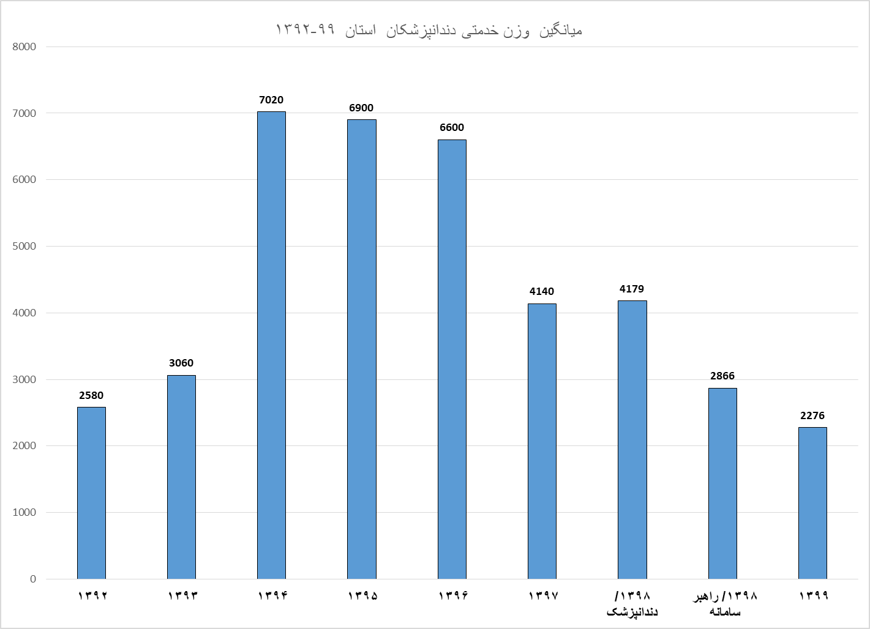
دانشگاه علوم پزشکی تبریز معاونت بهداشت / گروه سلامت دهان ودندان

Slide 9
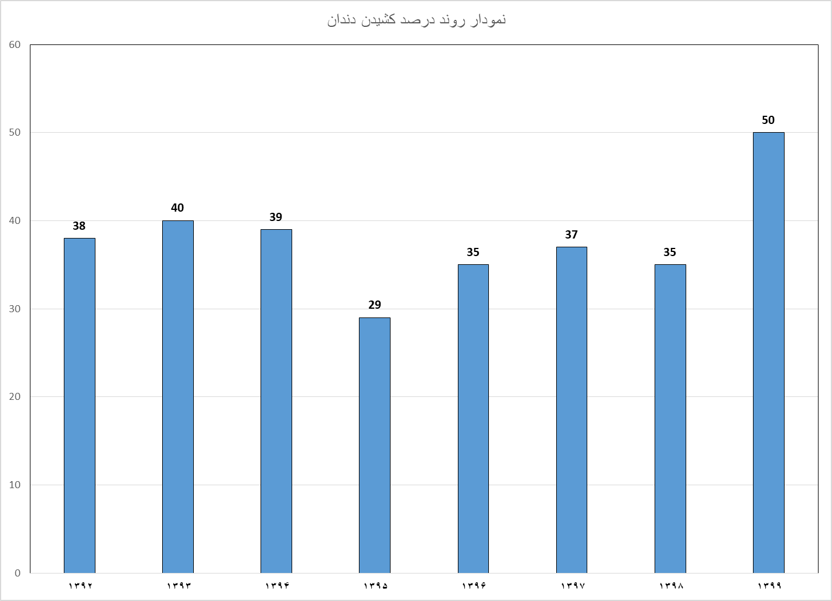
دانشگاه علوم پزشکی تبریز معاونت بهداشت / گروه سلامت دهان ودندان
درصد وزن خدمتی کشیدن دندان از کل وزن خدمت ارایه شده توسط دندانپزشکان

Slide 10
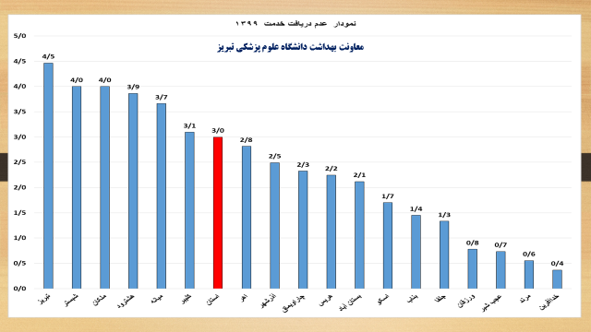

Slide 11
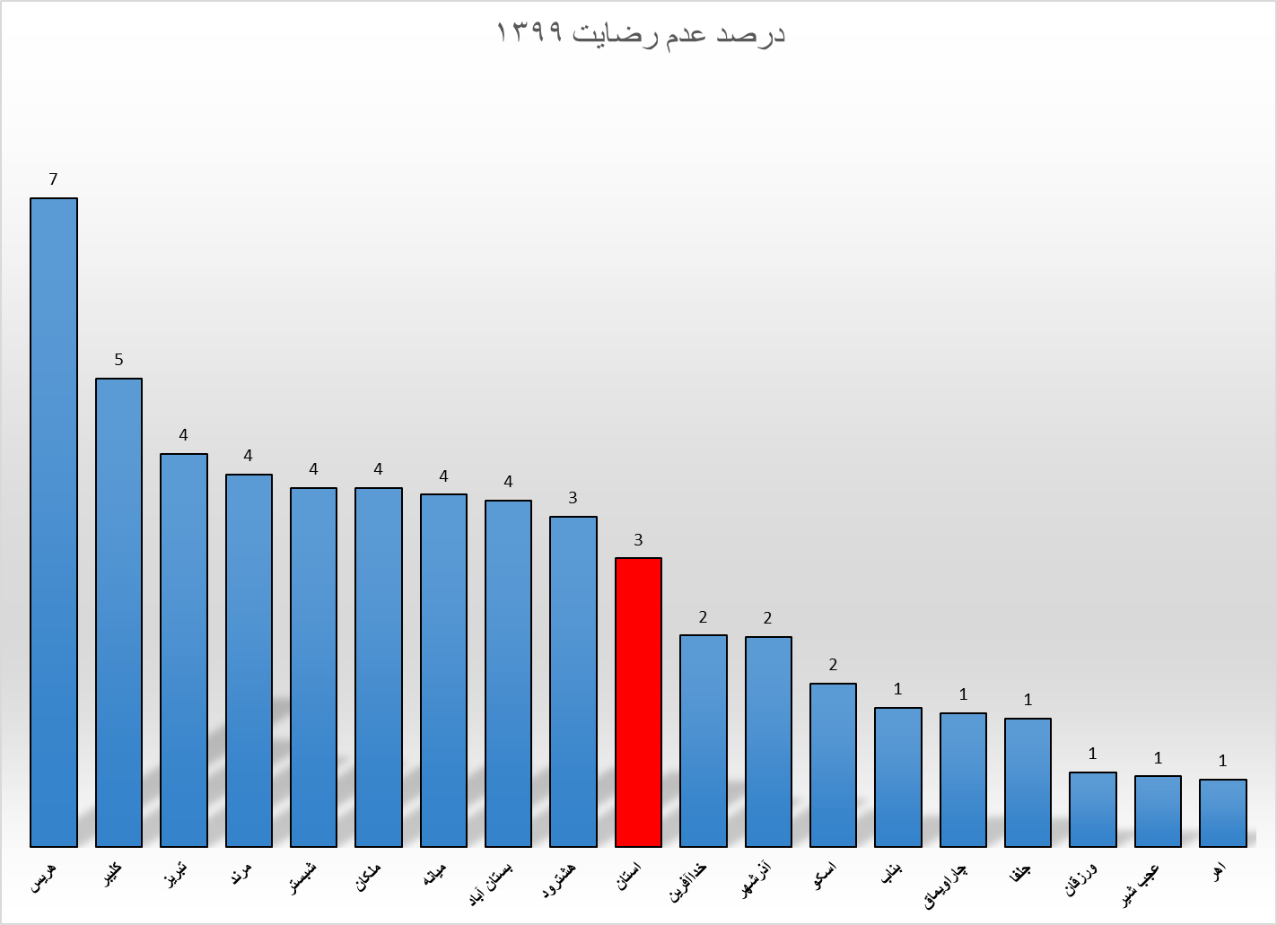
معاونت بهداشت دانشگاه علوم پزشکی تبریز

